Slide 1
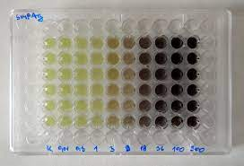
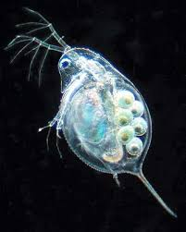
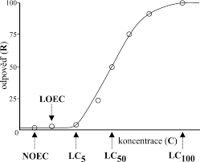
Environmentální geologie
Cvičení 2

Slide 2
Testování toxicity - Biotesty
Biotest = „zkouška“ využívající biologický systém, který zahrnuje expozici organismu testovaným materiálem a stanovuje odpověď organismu
Tedy vztah dávka (expozice) -> odpověď (efekt)
efekt - akutní, subletální, chronická toxicita
Biotest je starý několik tisíc let (faraoni měli ochutnávače aby se uchránili před traviči, ve středověku se podezřelý pokrm zkoušel na psovi či vězni
jako testovací organismy používáme bakterie, sinice, řasy, vyšší rostliny, vodní a půdní organismy, mechy a lišejníky, ale také teplokrevné obratlovce, především hlodavce, ptáky, volně žijící zvěř a ve zdůvodněných případech i primáty)

Slide 3
Definice a popis biotestu
Principem biotestu je kontakt (akutní, chronický apod.) testované látky, směsného, či přírodního vzorku za určitých, předem definovaných a kontrolovatelných podmínek s detekčním systémem (zkušebním organismem, tkání, populací, společenstvem apod.)
Dle efektu (reakce) usuzujeme, zda je testovaná látka toxická pro danou populaci, případně společenstvo.

Slide 4
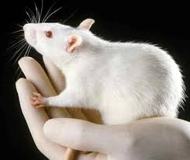
Akutní vs. Chronická toxicita
biotesty akutní toxicity
živočichové - nejčastěji hodnoceným parametrem je letalita,
dále imobilizace (Daphnia)
autotrofové – řasy: růst, dělení, množství chlorofylu (fluorescnence); rostliny cévnaté – klíčení, růst
destruenti – bakterie: růst, metabolická aktivita ...
biotesty chronické toxicity
živočichové – neletální parametry – růst, malformace, reprodukční schopnosti a úspěšnost (testy reprodukce)
autotrofové –cévnaté rostliny – klíčení, růst, tvorba gamet/semen, rozmnožování ...

Slide 5
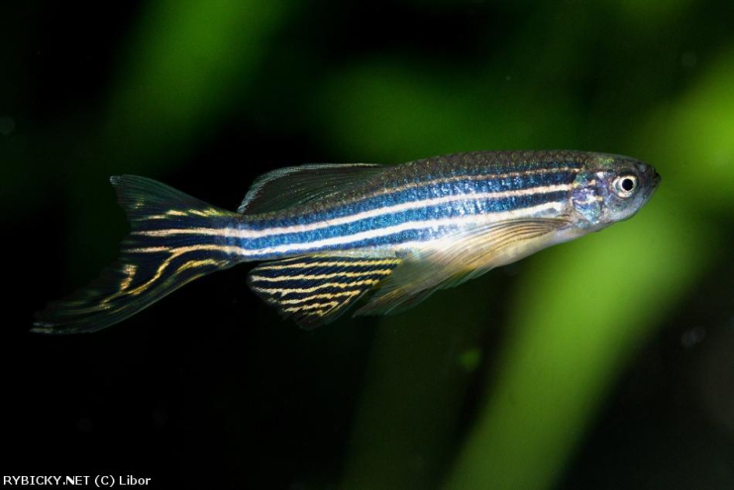
Faktory – podmínky biotestu
Definice podmínek - standardizace testu
teplota
světlo, světelná perioda
obsah a přístup kyslíku
pH
tvrdost vody

Slide 6
Praktická realizace biotestů
1) Příprava organismu
  kultivační médium, standardní počty, stáří ...
2) Příprava vzorku
  ředění vzorku (mimo nádoby s organismy) – koncentrační řada
  ředící medium:
  voda/medium – lze přímo přidávat k organismům
  organické rozpouštědlo – přídavky jen malých koncentrací (0.5%)
  příprava kontaminované půdy
  negativní kontrola – ředicí medium
3) Expozice
  přídavky vzorku (kontrolního roztoku) k organismu, expozice (24, 96 h)
  přídavky organismu do připravené matrice
4) Vyhodnocení
  stanovení letality / růstu, srovnání vzorek – kontrola, odvození křivky dávka odpověď, statistické srovnání

Slide 7
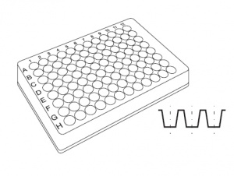
Zvyšující se koncentrace toxické látky
Kontrolní vzorek

Slide 8
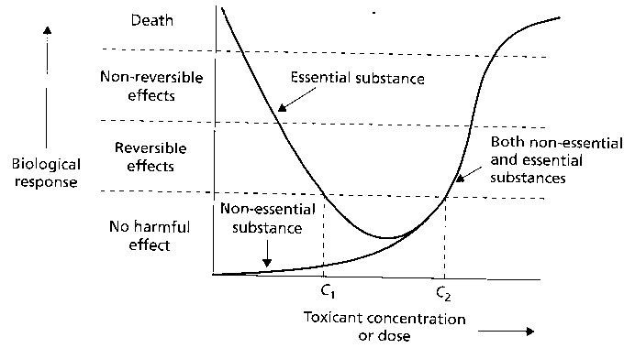
Účinky vs. Koncentrace látky

Slide 9
Parametry co odvodíme z křivky dávka - odpověď
LOEC (Lowest Observable Effect Concentration/L)
- první nejnižší koncentrace použitá v experimentu, která vyvolala významné efekty
NOEC (No Observable Effect Concentration/Level)
- nejvyšší koncentrace, která nevyvolala žádný efekt

Slide 10
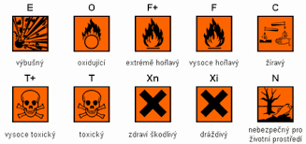
Další parametry odvozené z křivky dávka - odpověď
LC50 – koncentrace (C) způsobující 50% letalitu (L)
LD50 – dávka (Dose) způsobující 50% letalitu (L)
EC50 – koncentrace způsobující 50% efekt (E)
IC50 – koncentrace způsobující 50% inhibici (I)

Slide 12
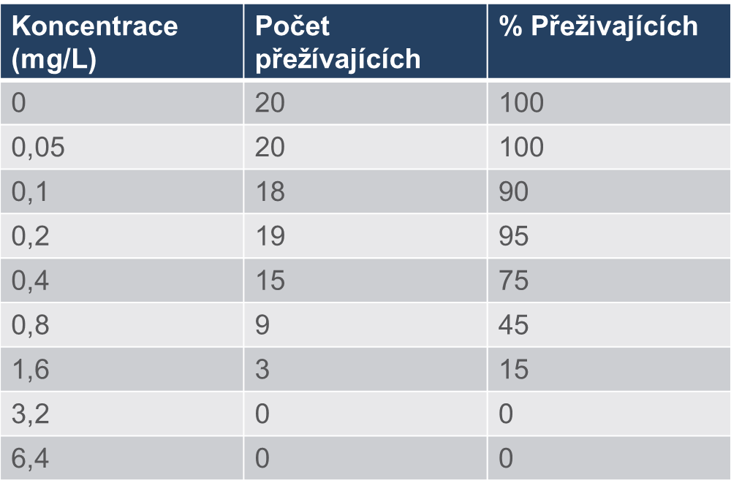

Příklad – urči NOEC, LOEC a LC50

Slide 13
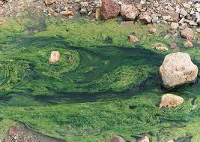
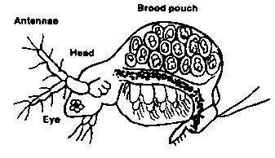
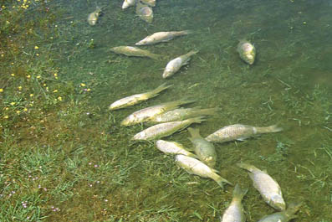
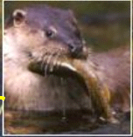
AKUTNÍ TOXICITA - důsledky pro ekosystém
Náhlé změny: vyhynutí všech konzumentů
→ narušení potravních řetězců
→ přemnožení producentů
→ nárůst degradovatelné biomasy
(destrukce organické hmoty bakteriemi → vyčerpání kyslíku)
→ celková degradace ekosystému
Dlouhodobější změny
změny diverzity, složení společenstev
převládání rezistentních druhů (např. nitěnky, pakomáři v kontaminovaných akvatických ekosystémech)

Slide 14
CHRONICKÁ a POZDNÍ TOXICITA
Mechanismy chronické a pozdní toxicity
  - méně prostudované než akutní efekty, které jsou snadno vidět
  obtížnější poznání a identifikace
  pomalé, ale významné efekty v ekosystémech
Řada projevů:
  poruchy růstu (~ příjem potravy)
  karcinogenita
  teratogenita a vývojová toxicita
  reprodukční toxicita
  orgánově specifické typy toxicity
  →Imunotoxicita
    Neurotoxicita
    Nefrotoxicita
„Systémové“
účinky

Slide 15
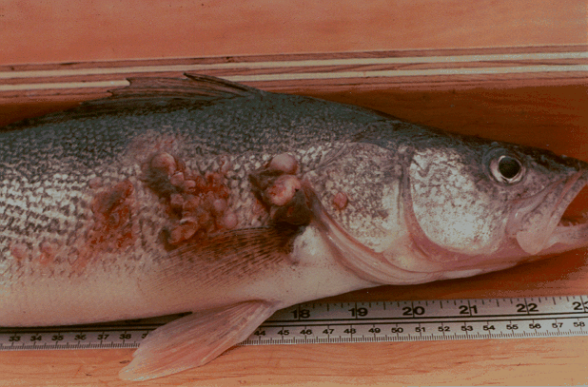
KARCINOGENITA
KARCINOGENEZE proces tvorby nádorů
- benigní nádor (nemetastázující, lokalizovaný, léčitelný)
- maligní nádor (=rakovina)
Karcinogeny - látky vedoucí k tvorbě nádorů
(chemicky indukovaná karcinogeneze)
(existují i další typy nádorů: indukce onkoviry, vrozené ...)
Existuje korelace mezi látkami mutagenními vs. karcinogenními
Ze 175 známých karcinogenů 90% jsou mutageny
Ze 108 známých nekarcinogenů jen 13% jsou mutageny

Slide 16
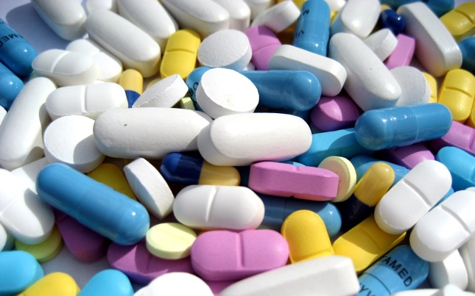
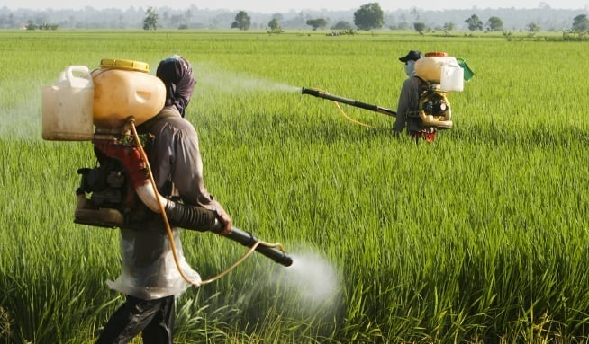
Co jsou endokrinní disruptory (EDCs)
Endokrinní disruptory jsou environmentální látky, které naruší hormonální rovnováhu organismů s potenciálními negativními následky pro celkovou homeostázu, reprodukční, vývojové a behaviorální funkce
Mezi endokrinní disruptory patří:
  Pesticidy
  Farmaceutika (antikoncepce, léky..)
  Antibiotika
  Kovy
  Detergenty
  Změkčovače plastů
  Rostlinné metabolity

Slide 17
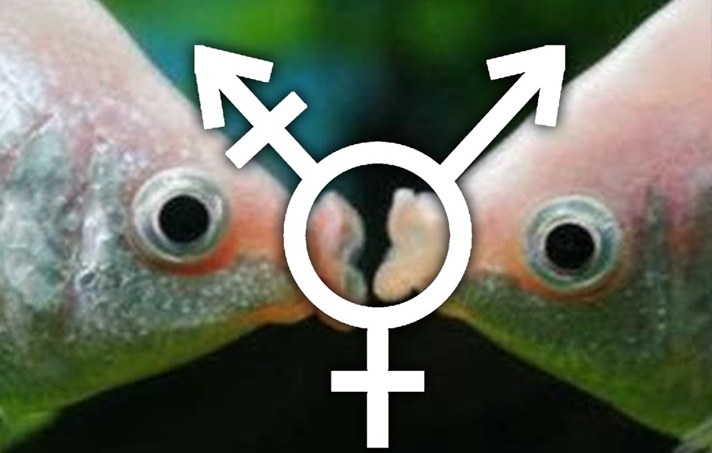
Projevy u vodních obratlovců
Změny v pohlavních orgánech
  Feminizace samců ryb v povrchových vodách znečištěných odpadními vodami v severní Americe a Evropě
  Maskulinizace ryb v tocích pod farmami živočišné výroby

Slide 18
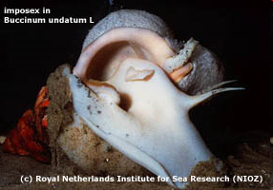
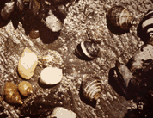
Projevy ED u bezobratlých (mlži)
První průkaz ED v historii
- imposex u mořských plžů
* vývoj samčích pohl. orgánů u samic
* působení alkyl-sloučenin cínu (tributyl-cín)
* nátěry na lodích proti růstu bioty
(„antifouling agent“)

Slide 19
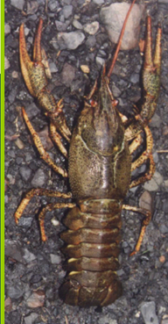
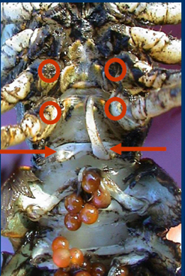
Projevy endokrinní disrupce u korýšů
Rak bahenní – samčí i samičí pohlavní orgány
Ostrava – Karviná – v zatopených poklesových plochách

Slide 20
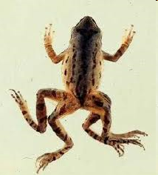
Vývojová toxicita (toxicita pro časná vývojová stádia)
Vývoj zárodku
- řada kritických stadií, náročná synchronizace
    regulace buněčných procesů (proliferace / diferenciace / apoptóza)
    procesy velmi citlivé na působení toxikantů
Nejcitlivější fáze
- organogeneze
- zejména u obojživelníků: úplná metamorfoza
Embryotoxicita
= Obecný pojem: toxicita pro embryo
TERATOGENITA
= Morfologické vývojové poruchy
  malformace, chybějící/přebývající orgány, poruchy růstu
dobře charakterizována zejm. u obratlovců

Slide 21
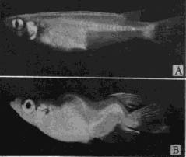
TERATOGENITA - příklady
Příklady teratogenů
- organochlorové látky, pesticidy (DDT, DDE)
- PCBs a látky s dioxinovou toxicitou obecně,
- toxické kovy -> ptáci/ryby/plazi-želvy
- metabolity ve vodních květech sinic
Halančík (medaka) teratogenita PCBs

Slide 22
IMUNOTOXICITA
Narušení funkcí imunitního systému
Stimulace IS - vznik alergií
- autoimunitní choroby
Suprese (potlačení) IS - infekční choroby
- neschopnost odstraňovat nádory
Oba mechanismy narušení IS jsou negativní a škodlivé
Důsledky imunotoxicity
- porušení proti-infekční a proti-nádorové ochrany
- neschopnost reagovat na vakcíny
- imunopatologie (autoimunita, hypersensitivity)

Slide 23
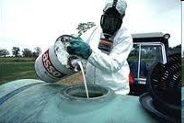
Vliv látek na nervový systém NEUROTOXICITA
AKUTNÍ toxicita
- křeče, selhání CNS, smrt udušením atp.
CHRONICKÉ ÚČINKY
→ populační změny atd.
  Změny v chování - kritické pro přežití: reprodukční chování, hledání kořisti, potravní zvyky, ochrana před predátory, učení a paměť, orientace, komunikace, socializace a lokomoce
Příklady neurotoxických kontaminantů
* Insekticidy (organofosfáty, karbamáty …)

Slide 24
Hormony ve vodách:
https://edu.ceskatelevize.cz/video/5490-kontaminace-vody?vsrc=vyhledavani&vsrcid=kontaminace+vod
Eutrofizace:
https://www.youtube.com/watch?v=vUYic6m02LA&ab_channel=WWFPolska
Znečištění vody:
https://www.youtube.com/watch?v=4uof2r4LpZg&ab_channel=SCIMUNI

